Slide 1
FitnessGround
클래스 설계서
Team. 뚝이
구미향 김도영 양동균 윤지선 박준일 정세화 이규연

Slide 2
Contents
1
패키지 다이어그램
2
클래스 다이어그램
3
시퀀스 다이어그램

Slide 3
1
패키지 다이어그램

Slide 4
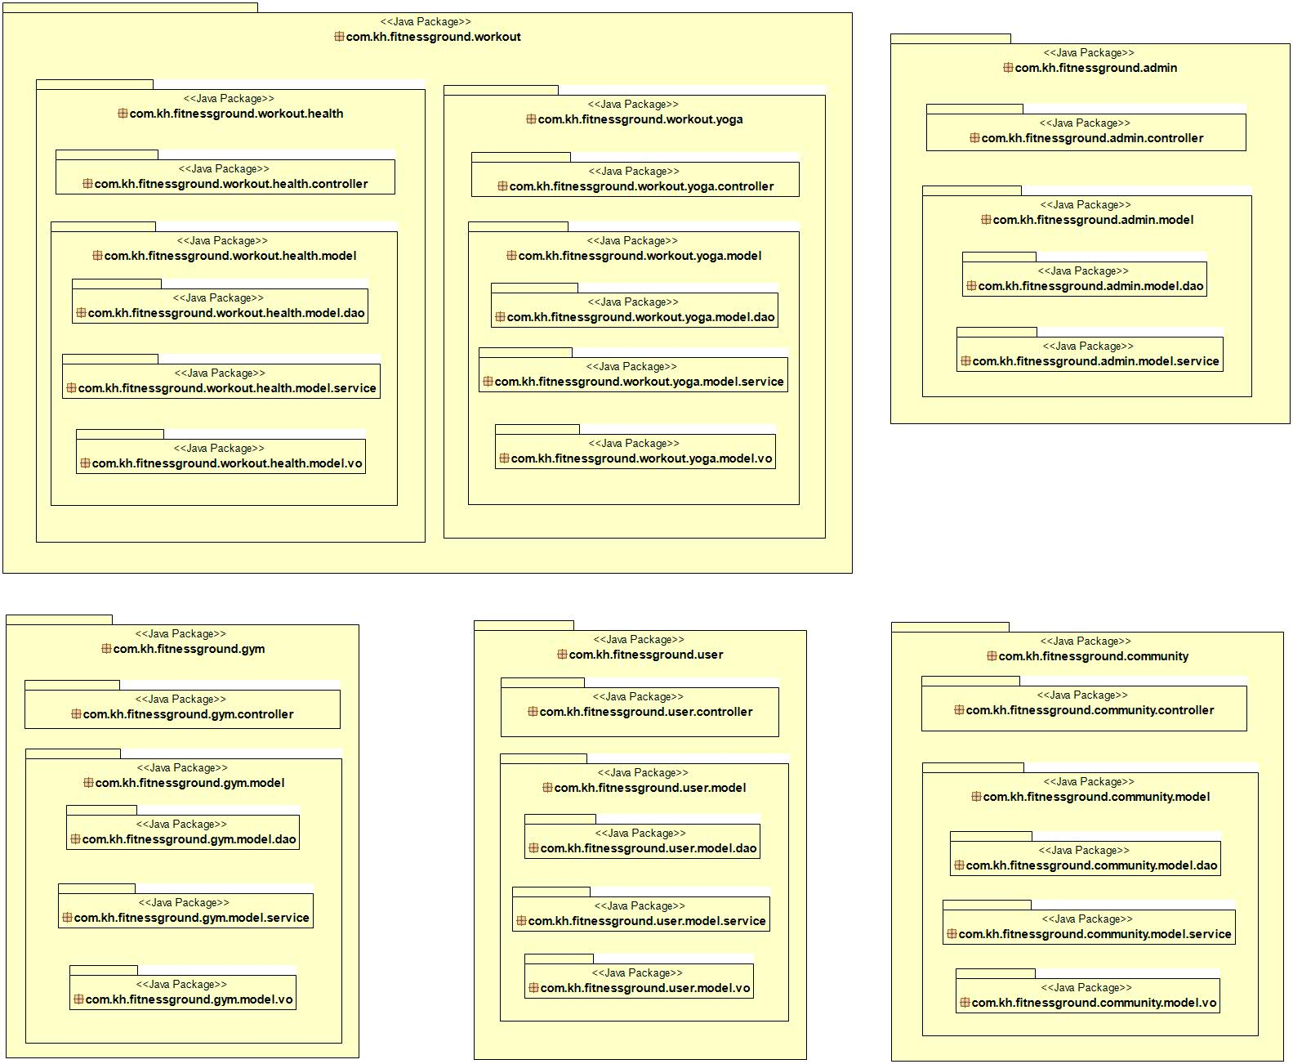
패키지 다이어그램

Slide 5
2
클래스 다이어그램

Slide 6
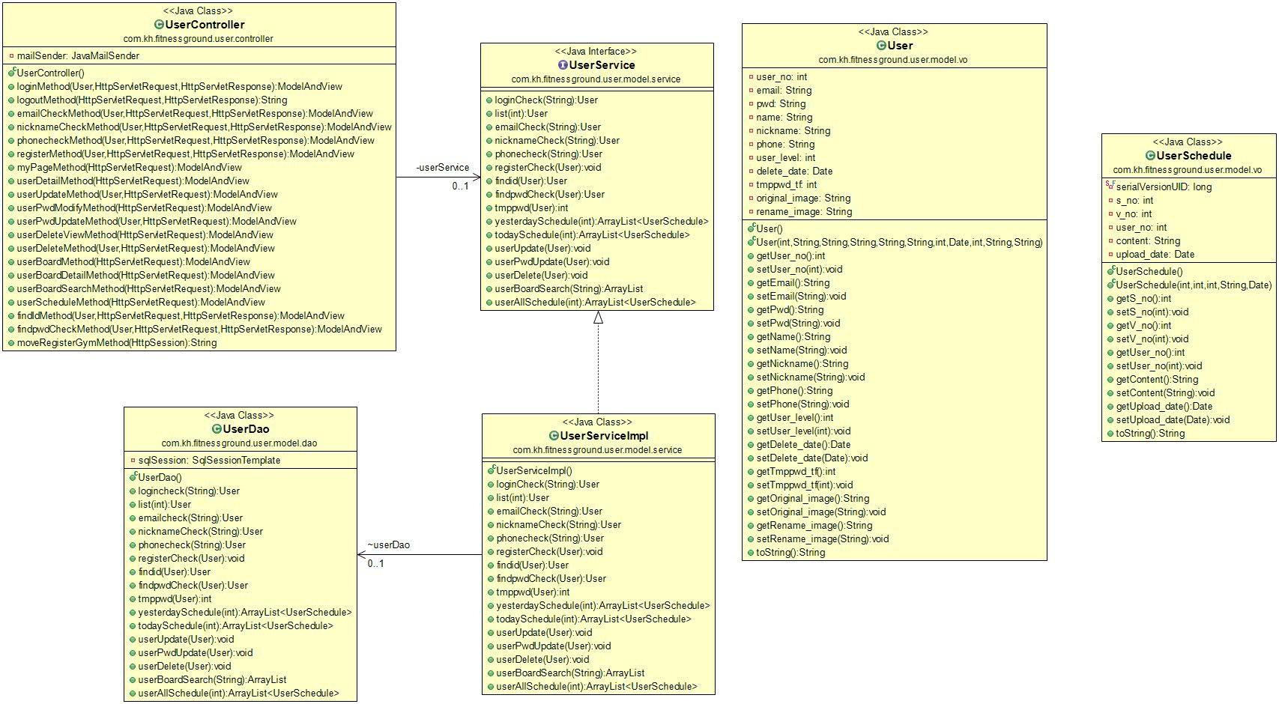
클래스 다이어그램
User

Slide 7
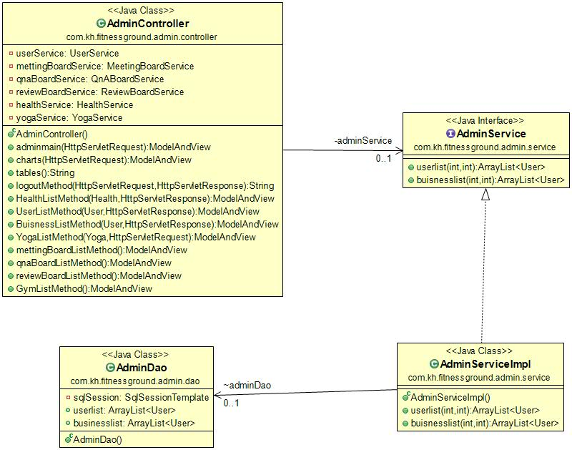
클래스 다이어그램
Admin

Slide 8
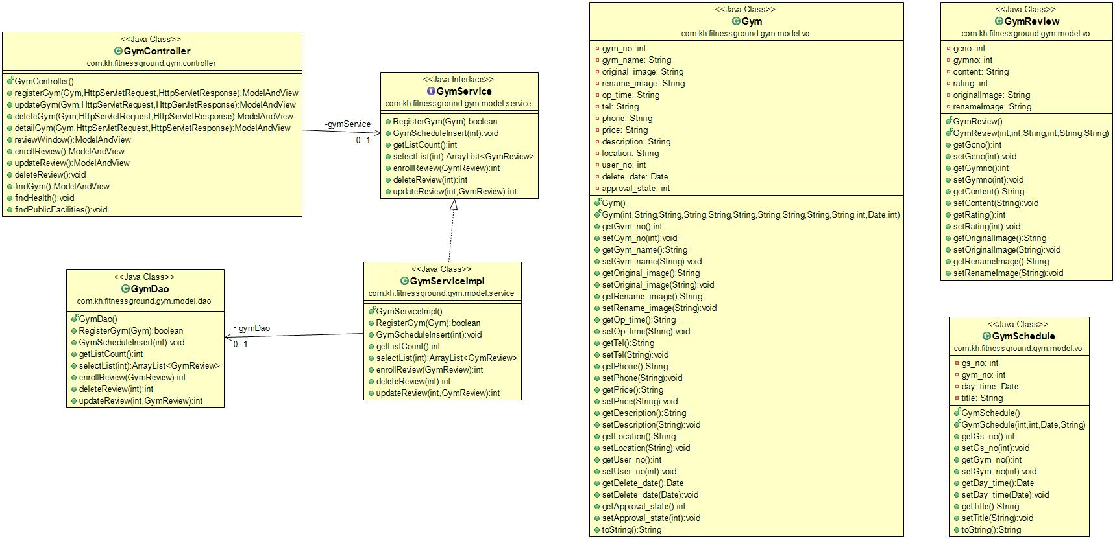
클래스 다이어그램
Gym

Slide 9
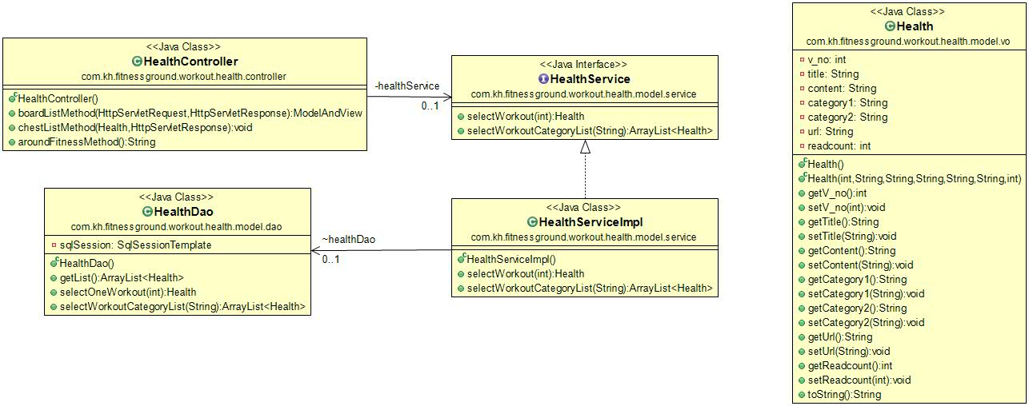
클래스 다이어그램
Health

Slide 10
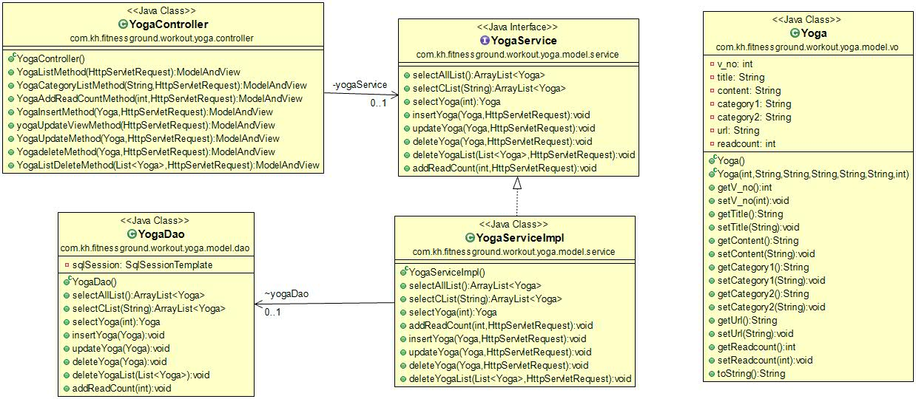
클래스 다이어그램
Yoga

Slide 11
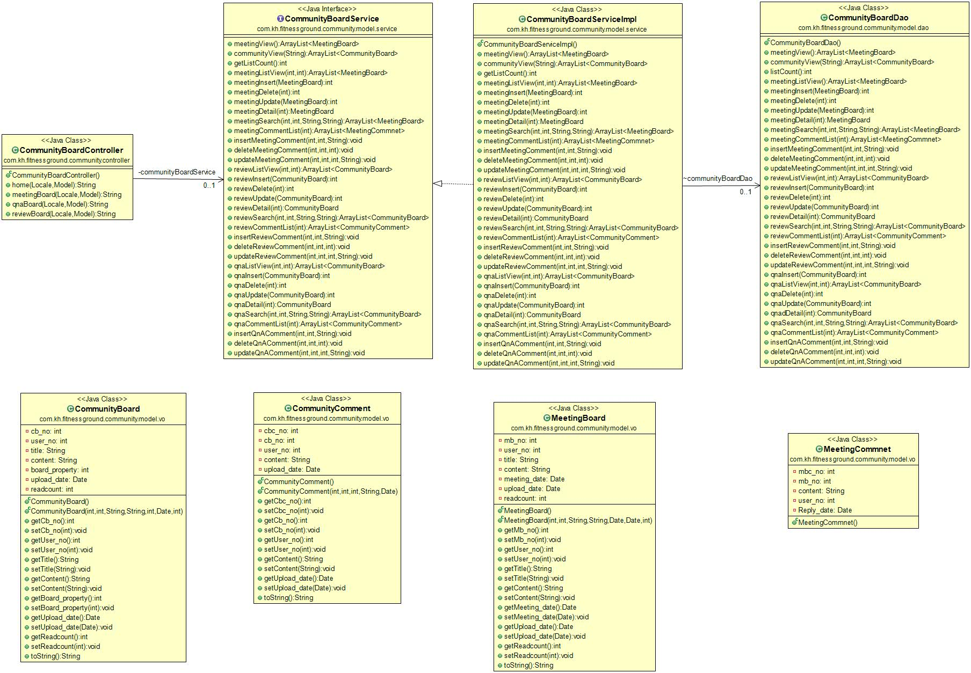
클래스 다이어그램
Community

Slide 12
3
시퀀스 다이어그램

Slide 13
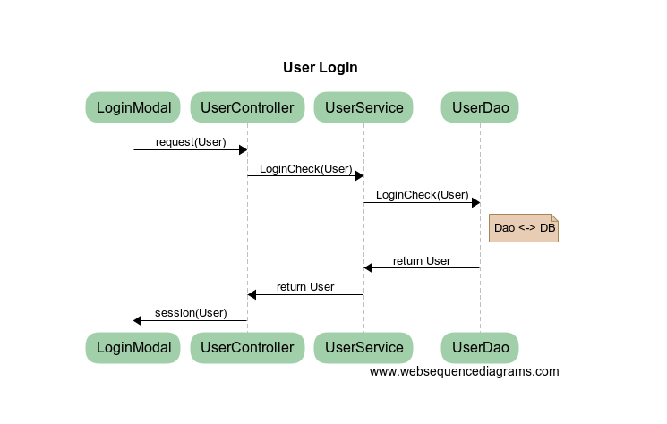
시퀀스 다이어그램
User – User Login

Slide 14
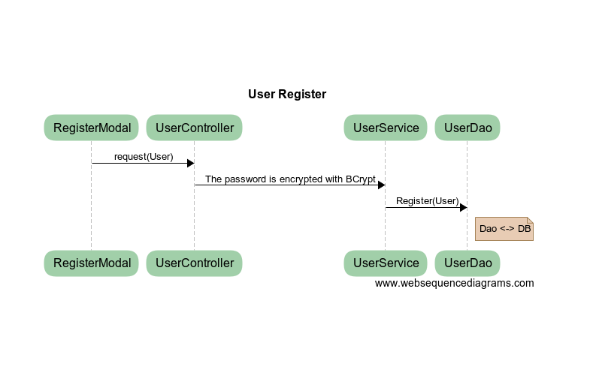
시퀀스 다이어그램
User – User Register

Slide 15
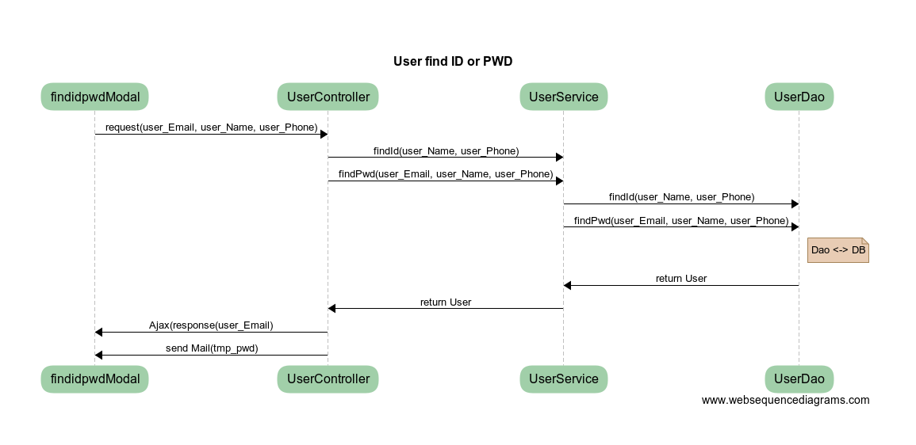
시퀀스 다이어그램
User – find ID or PWD

Slide 16
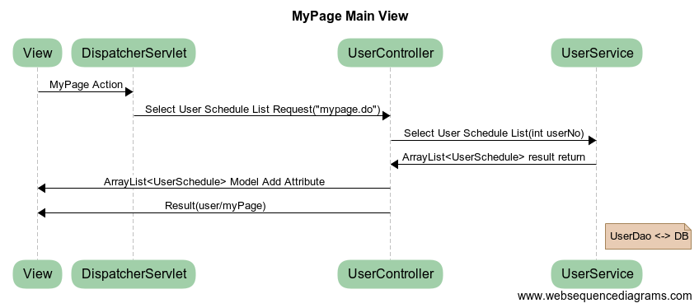
시퀀스 다이어그램
User – MyPage Main View

Slide 17
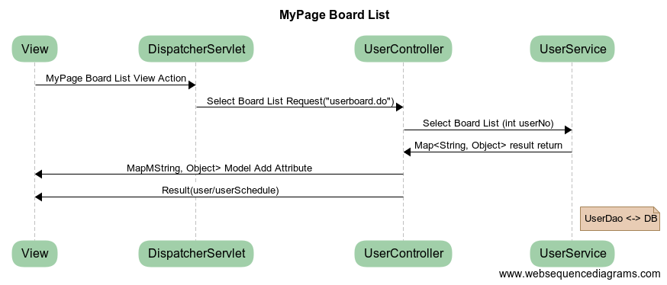
시퀀스 다이어그램
User – MyPage Board List

Slide 18
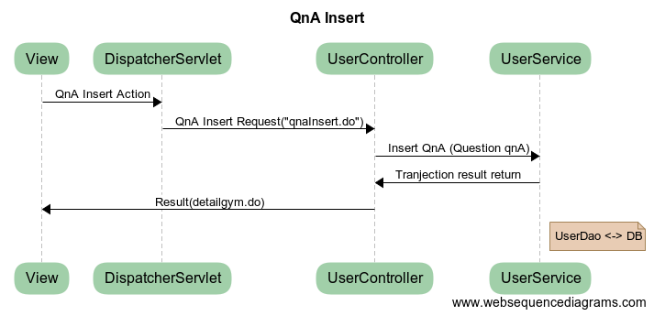
시퀀스 다이어그램
User – QnA Insert

Slide 19
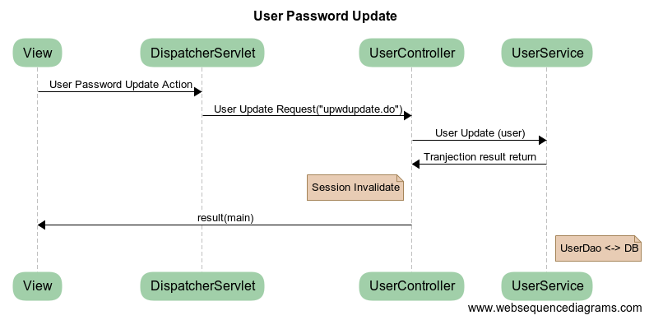
시퀀스 다이어그램
User – UserPassword Update

Slide 20
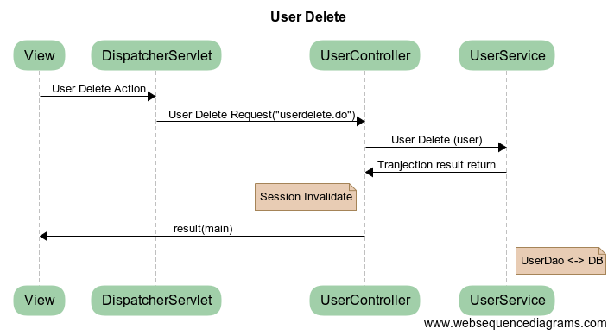
시퀀스 다이어그램
User - UserDelete

Slide 21
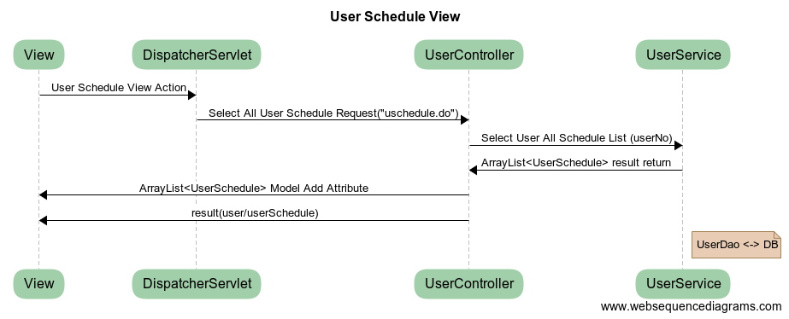
시퀀스 다이어그램
User – User Schedule View

Slide 22
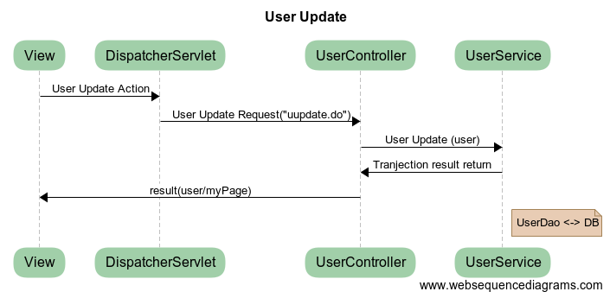
시퀀스 다이어그램
User – User Update

Slide 23
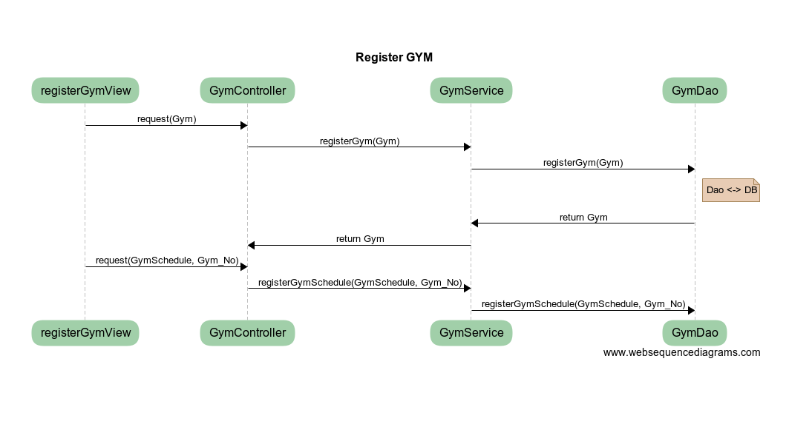
시퀀스 다이어그램
Gym – RegisterGym

Slide 24
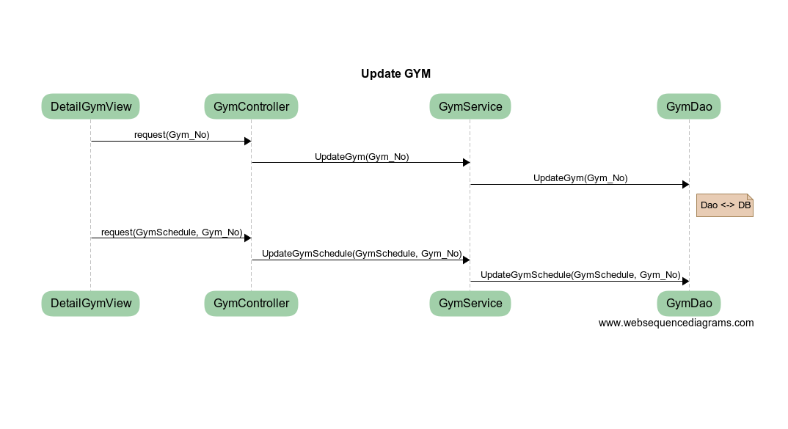
시퀀스 다이어그램
Gym – Update GYM

Slide 25
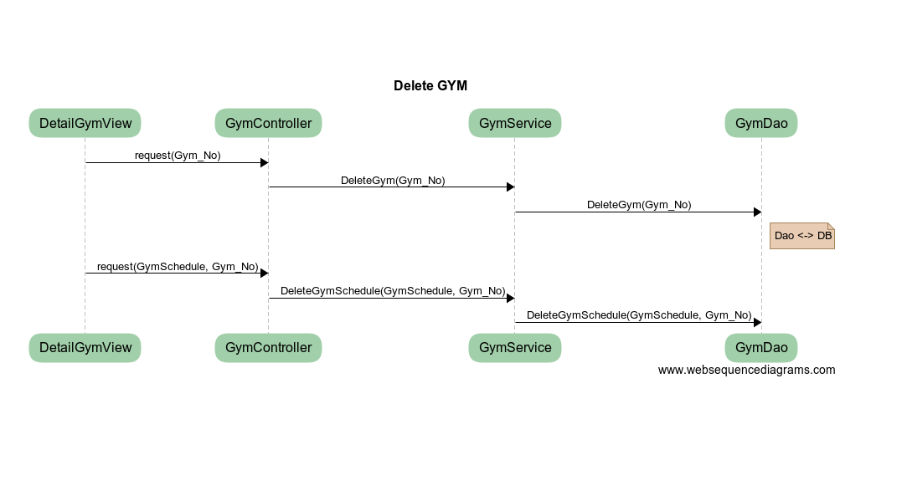
시퀀스 다이어그램
Gym – Delete GYM

Slide 26
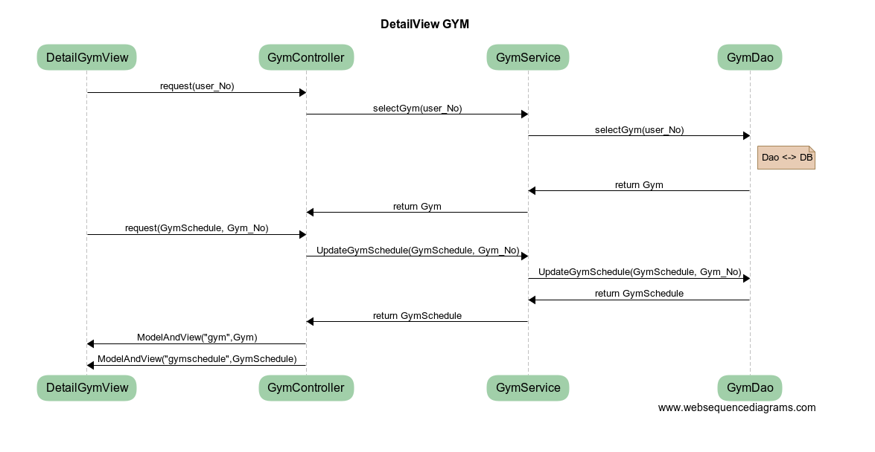
시퀀스 다이어그램
Gym – DetailView GYM

Slide 27
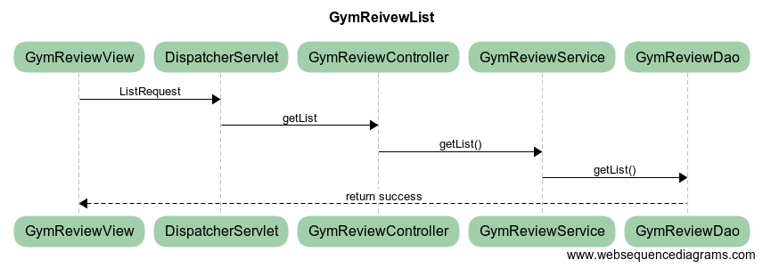
시퀀스 다이어그램
Gym – GymRiviewList

Slide 28
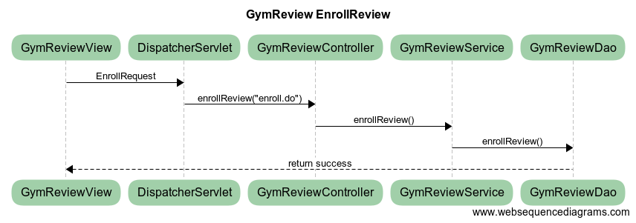
시퀀스 다이어그램
Gym – GymReivew EnrollReview

Slide 29
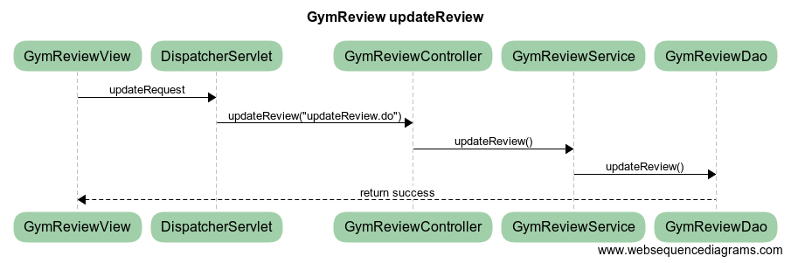
시퀀스 다이어그램
Gym – GymReview UpdateReview

Slide 30
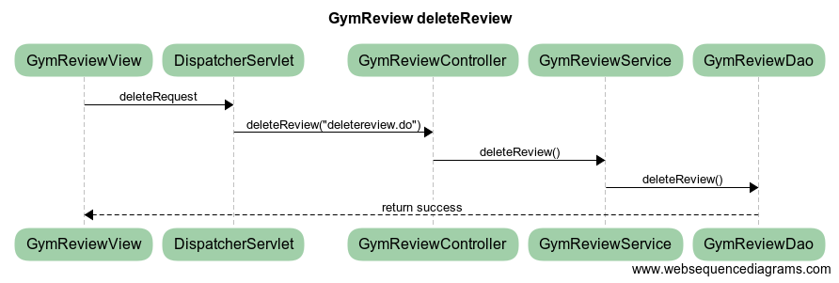
시퀀스 다이어그램
Gym – GymReview DeleteReview

Slide 31
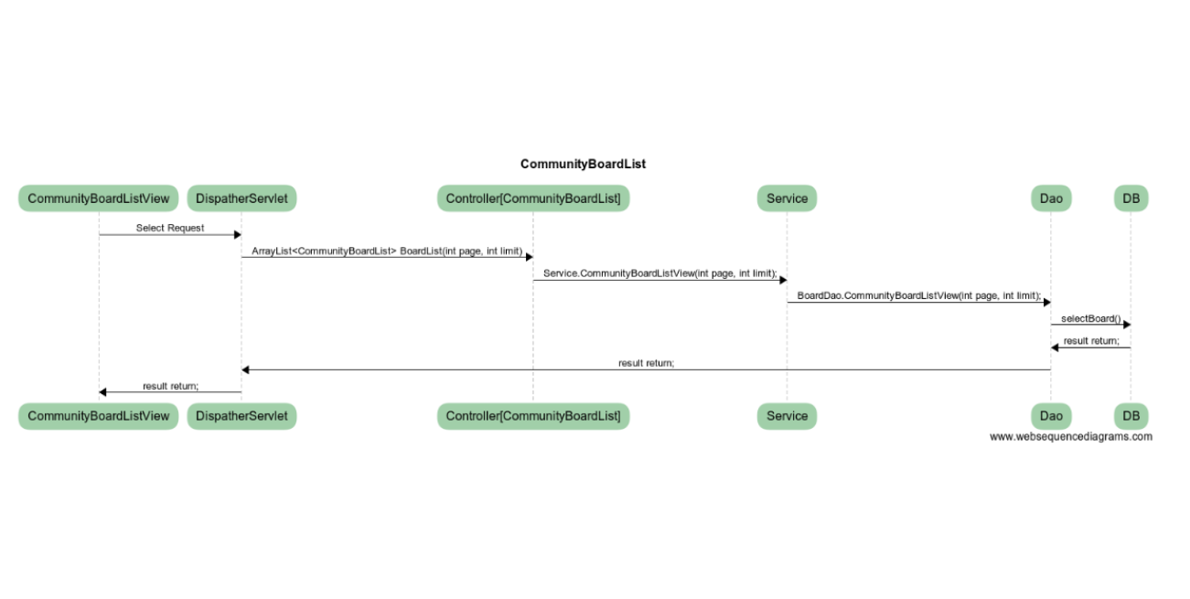
시퀀스 다이어그램
Community - CommunityBoardList

Slide 32
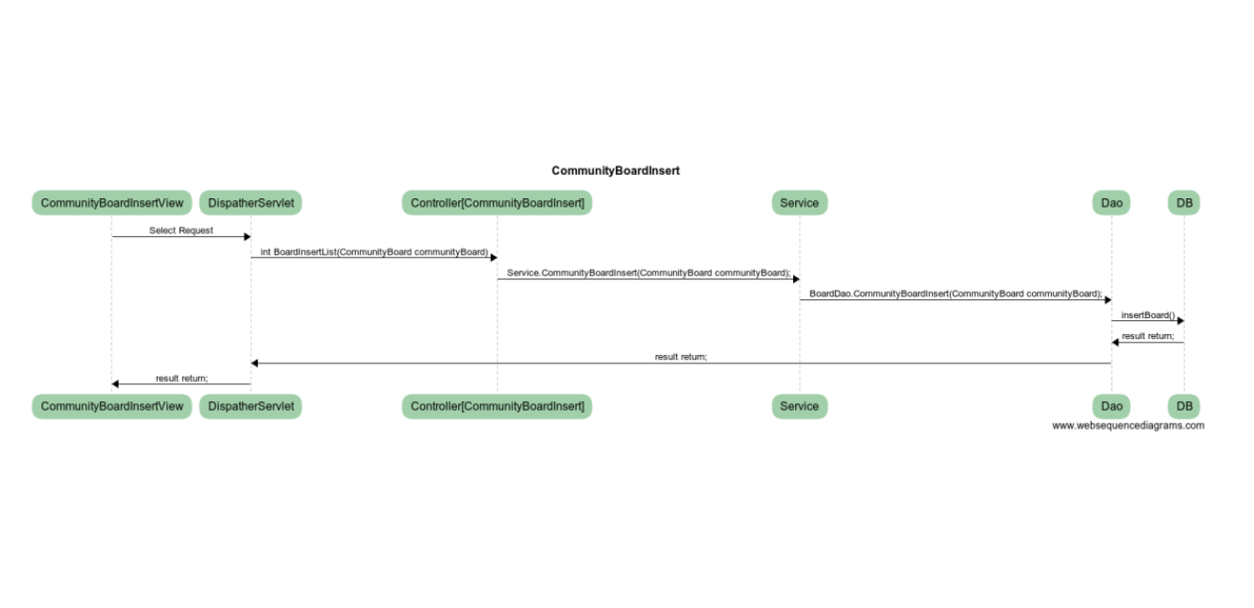
시퀀스 다이어그램
Community - CommunityBoardInsert

Slide 33
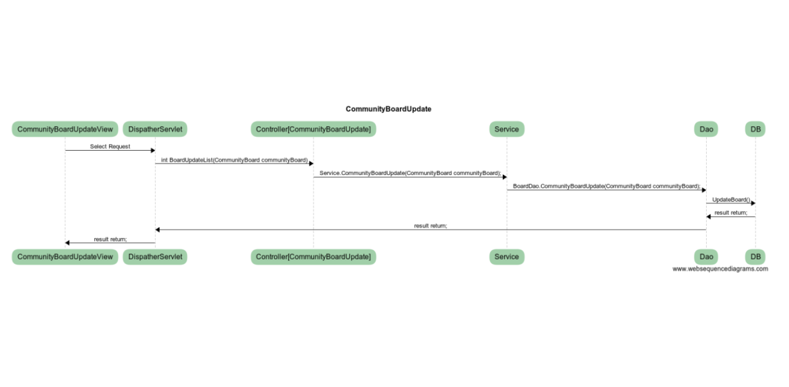
시퀀스 다이어그램
Community - CommunityBoardUpdate

Slide 34
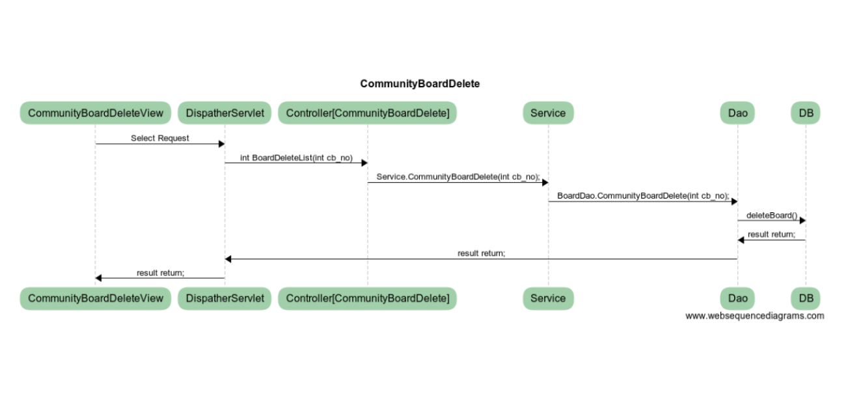
시퀀스 다이어그램
Community - CommunityBoardDelete

Slide 35
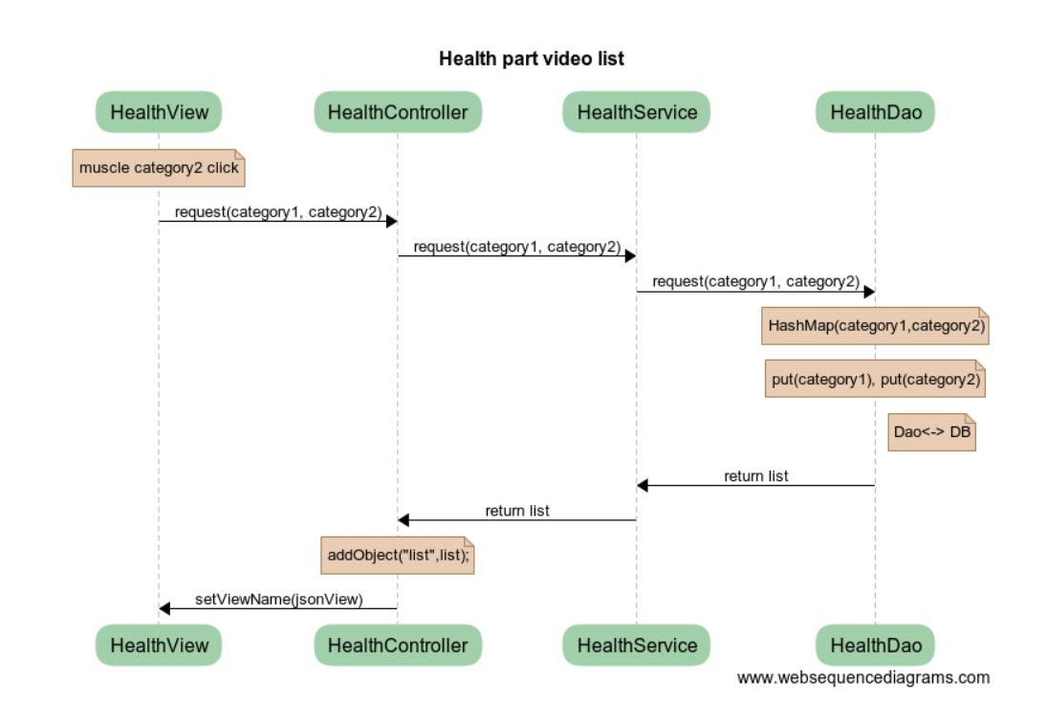
시퀀스 다이어그램
Workout – Health Part Video List

Slide 36
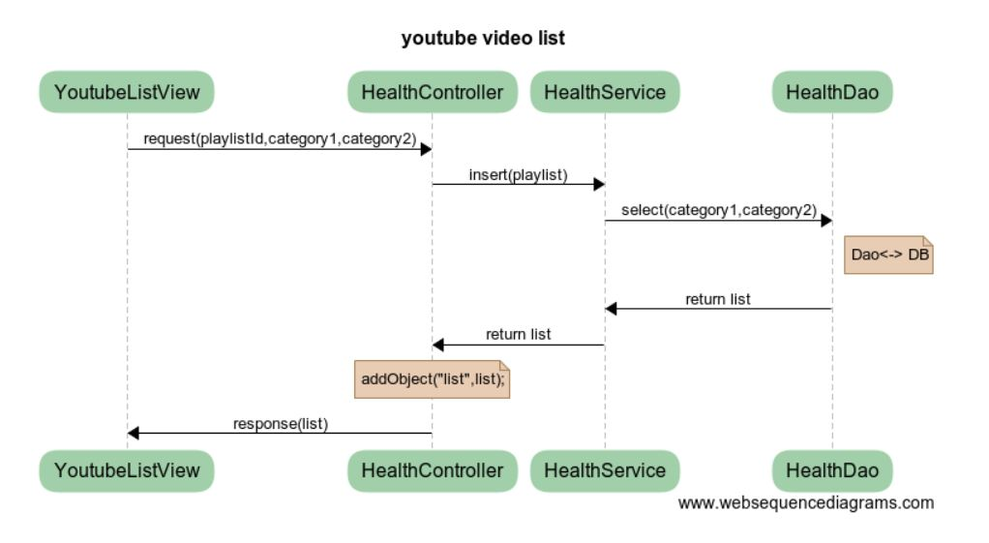
시퀀스 다이어그램
Workout – Youtub Video List

Slide 37
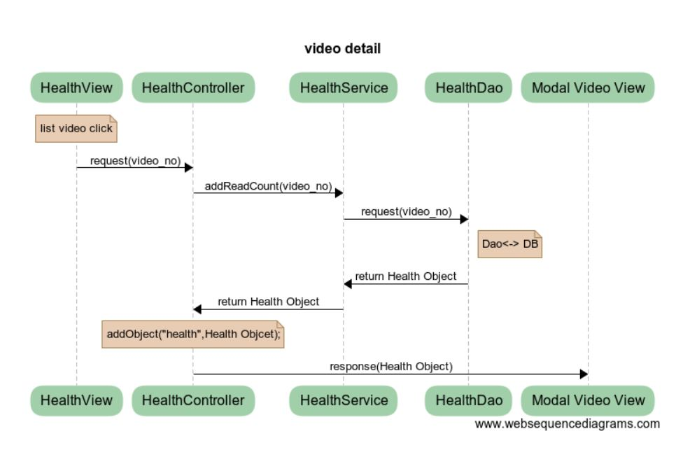
시퀀스 다이어그램
Workout – Video Detail

Slide 38
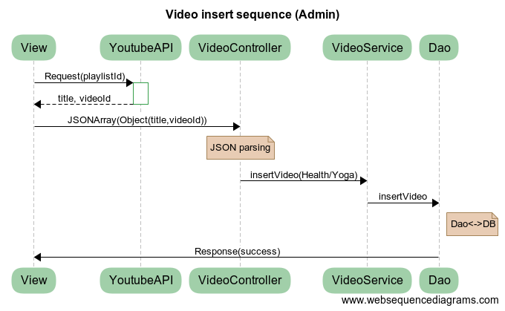
시퀀스 다이어그램
Workout – Admin Video Insert

Slide 39
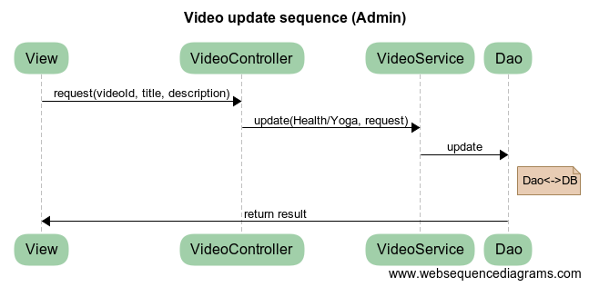
시퀀스 다이어그램
Workout – Admin Video Update

Slide 40
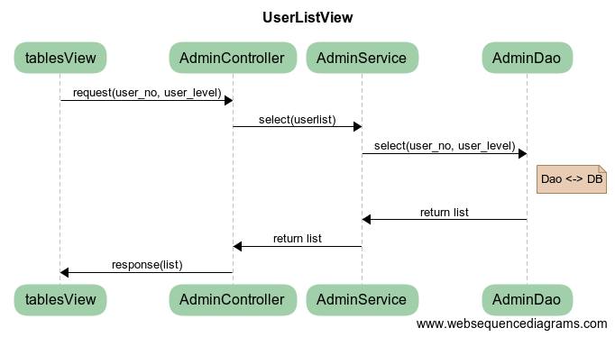
시퀀스 다이어그램
Admin - UserListView

Slide 41
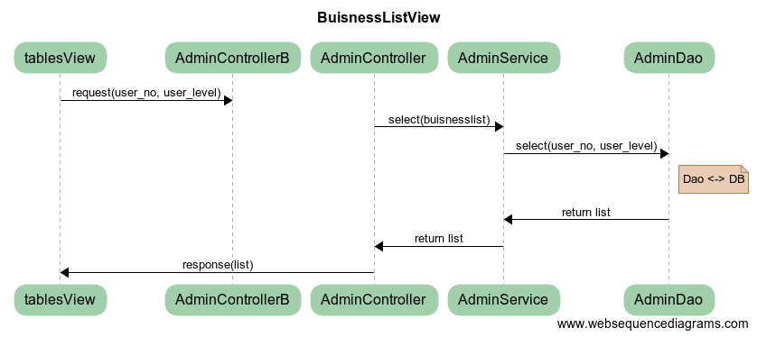
시퀀스 다이어그램
Admin - BuisnessListView

Slide 42
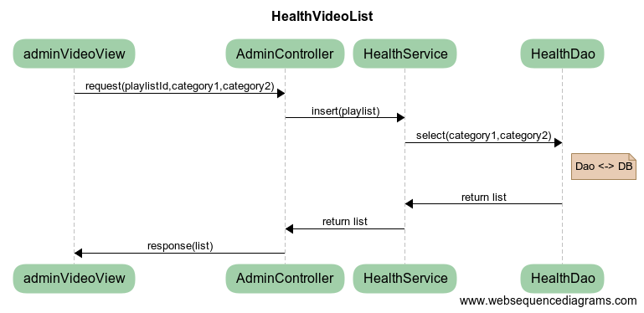
시퀀스 다이어그램
Admin - HealthVideoList

Slide 43
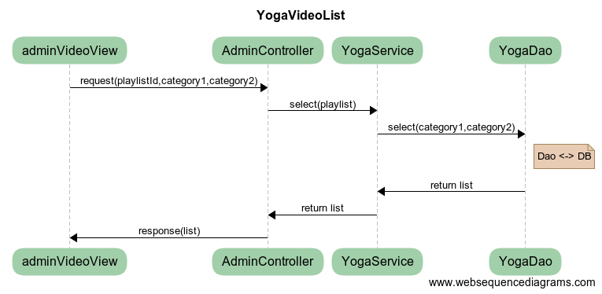
시퀀스 다이어그램
Admin - YogaVideoList

Slide 44
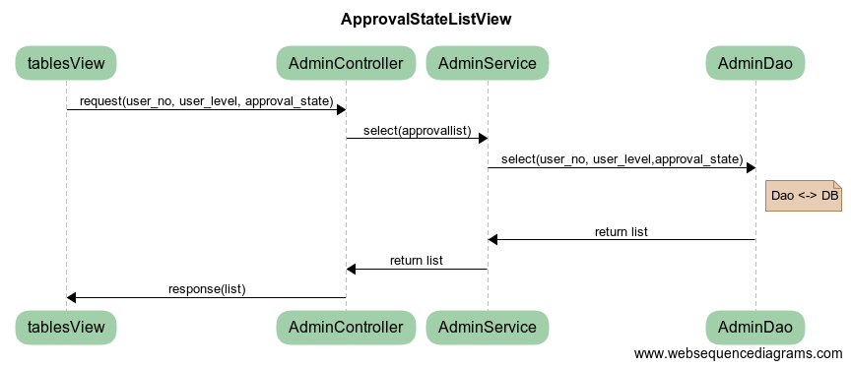
시퀀스 다이어그램
Admin - ApprovalStateListView

